Slide 1
Kdo je Občan 2.0?

Slide 3
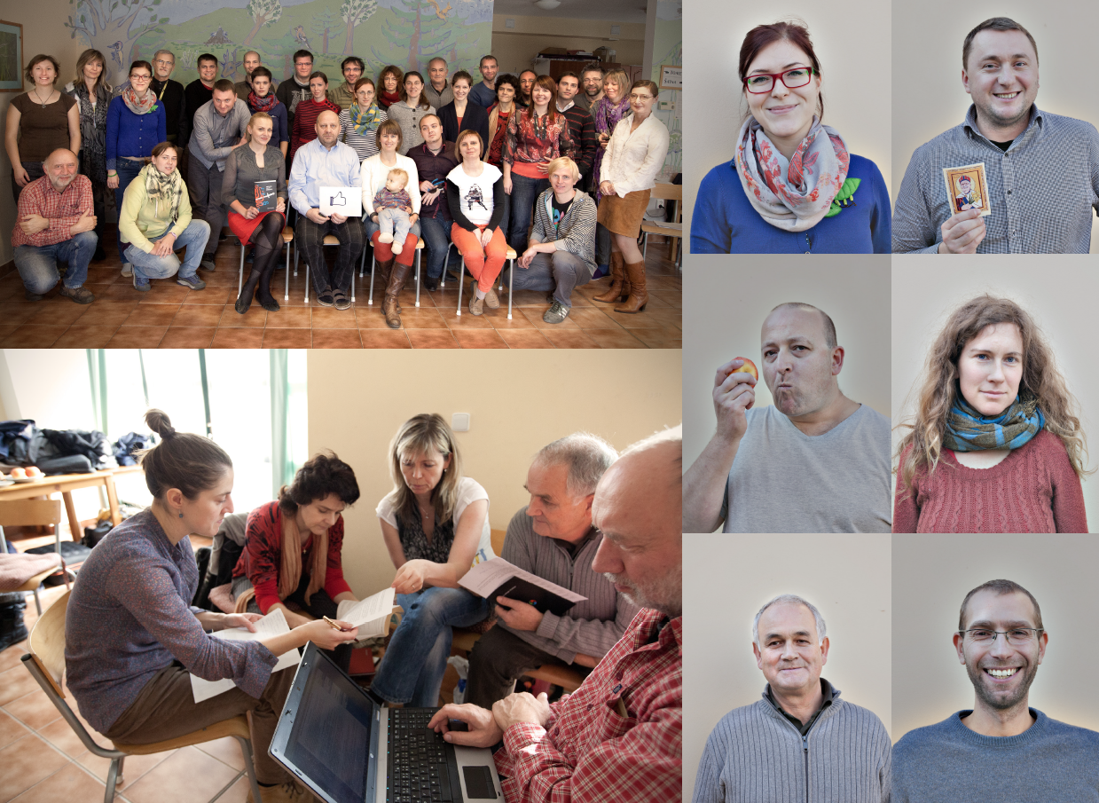

Slide 4
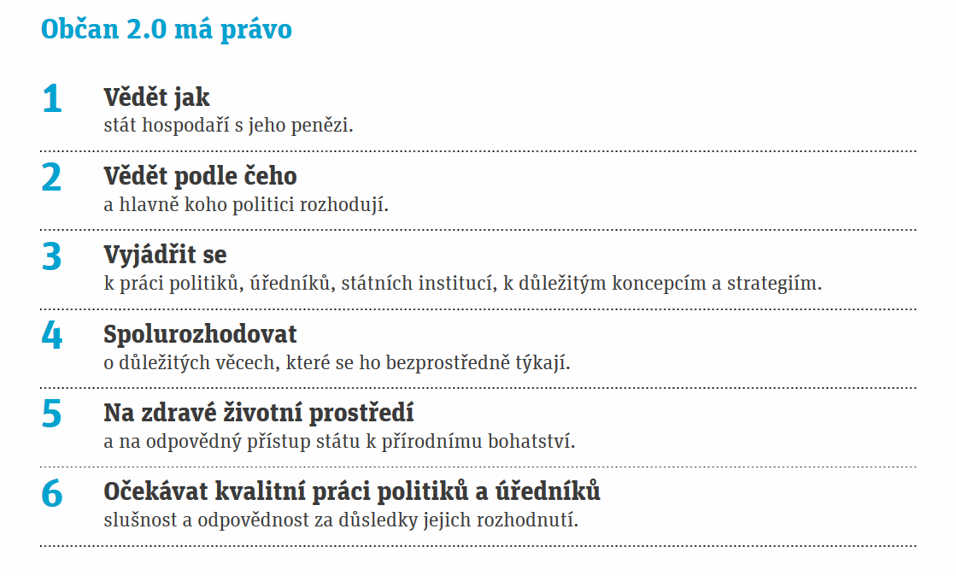

Slide 5
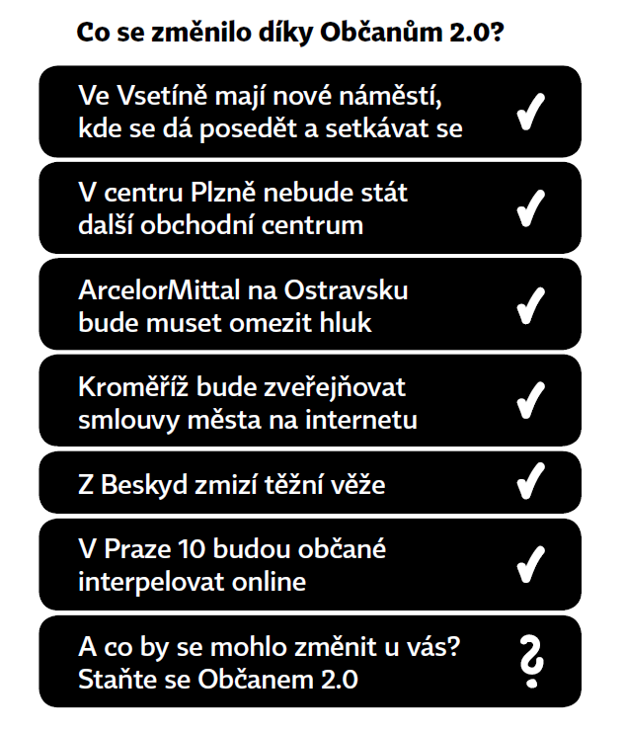

Slide 6
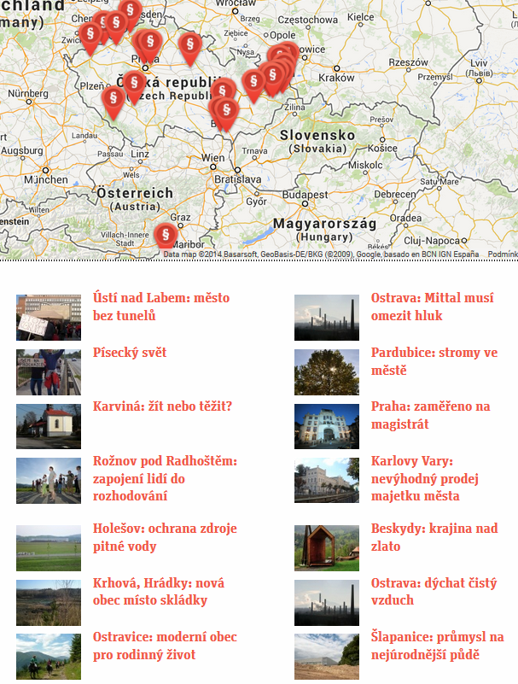

Slide 10
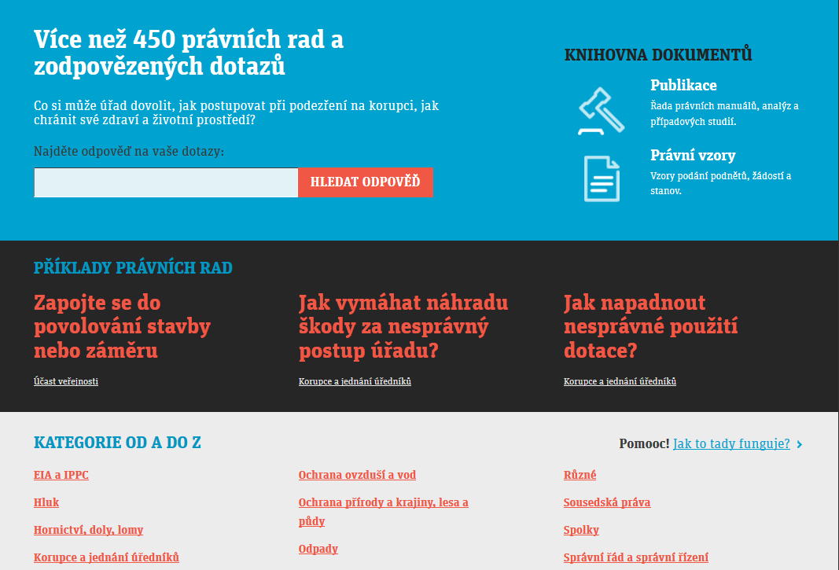

Slide 13
Titulek celostránkové fotky

Slide 14
Přidejte se
Staňte se Občanem 2.0
Nabídněte svou expertízu
Podpořte projekt finančně

Slide 15
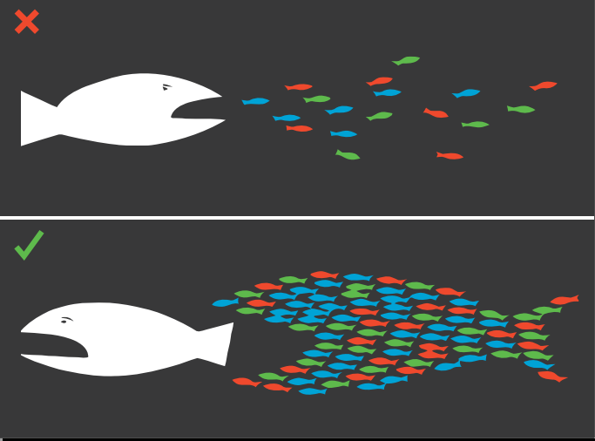

Slide 16
Jana Kravčíková jana.kravcikova@frankbold.org www.obcandvanula.cz

